Slide 1

Helse og idrettsvitenskap
Notes:
Helse- og idrettsvitenskap består overordnet sett av studieprogram innen sykepleie/vernepleie, idrett, ernæring og folkehelse
Vi vil i denne presentasjonen se at tallene for HI gjennomgående er gode, men at det er forskjeller mellom de ulike studieprogrammene, spesielt med tanke på arbeidsmarkedsintegrasjon

Slide 2
Om undersøkelsen
Svarprosent HI 2025
36 %
Formål
Kartlegge hvordan kandidatene har opplevd studietiden på UiA
Kartlegge kandidatenes situasjon i arbeidsmarkedet
Kartlegge kompetanser som har gjort kandidatene ettertraktet i arbeidslivet
553 kandidater
Uteksaminert høst 2022 – vår 2025
Svarprosent HI 2022
36 %
304 kandidater
Uteksaminert høst 2019 – vår 2022
Notes:
Svarprosent UiA = 37 %, 2022 = 44 %

Slide 3
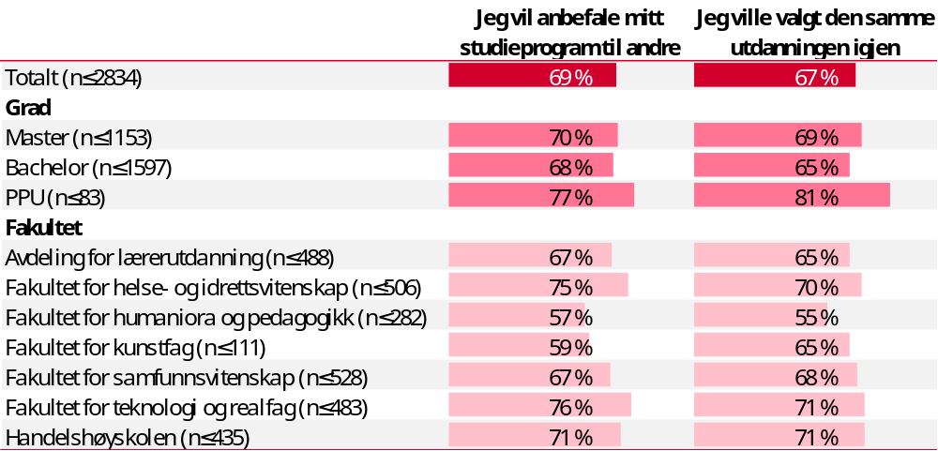
Helse- og idrettsvitenskap kandidatene vurderer studieprogram og utdanning over snittet
Overordnet vurdering av studieprogram, med nedbrytninger (summen av enig/helt enig)
Notes:
2022 UiA = 69-68%
2022 HI = 75-70%

Slide 4
Andel som vil anbefale sitt studieprogram til andre pr studieprogram ved Helse og idrettsvitenskap
Viser andel som har svart «Enig» og «Helt enig». N=501.
Notes:
Generelt, sykepleie/vernepleie mest fornøyd
Folkehelse og master idrett (lav N) minst fornøyd
Bachelor idrett vil anbefale sitt studieprogram, selv om vi senere vil se at de ikke nødvendigvis har den letteste veien inn i arbeidsmarkedet

Slide 5
Helse og idrettsvitenskap-kandidatenes vurderinger av studietiden ved UiA
Viser andel som har svart «Enig» og «Helt enig».

Slide 6
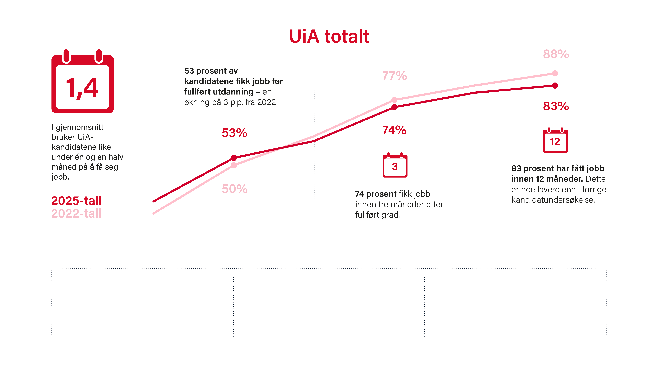
Helse og idrettsvitenskap
86 prosent fikk jobb innen tre måneder etter fullført grad.
64 prosent fikk jobb før fullført utdanning.
92 prosent har fått jobb innen 12 måneder.
Notes:
HI 2022: 62-89-94%

Slide 7
Overgangen til arbeidsmarkedet pr studieprogram
Andelen som fikk jobb før fullført utdanning
Notes:
HI-kandidatenes overgang til arbeidsmarkedet
Store variasjoner mellom studieprogrammene.

Slide 8
Arbeids- og studiesituasjon
Kandidatens arbeids- og studiesituasjon pr 25. august 2025
Notes:
HI 2022: 61 (fast), 22 (midlertidig), 1 (selvstendig), 1 (ikke i arbeid), 6 (jobb/studier), 8 (student), 2 (annet)

Slide 9

Mindre tilvekst av UiA kandidater som jobber i Agder, men flere ønsker å bli værende her på sikt
Tilvekst i jobb:
14%
2022
8%
10%
2025
2019
På tilvekst totalt er det en økning fra 17% til 26% i andel som blir boende i Agder
Notes:
Agder generelt har en positiv tilvekst, både med tanke på alle (som vises på lysbildearket over), og med tanke på de som for tiden er i jobb
Den positive tilveksten på 10 prosent blant dem som er i jobb, er noe lavere enn i 2022 (14 prosent)
Det er primært kristiansandsregionen som opplever positiv tilvekst
Noe lavere tilvekst for HI-fak: Men skyldes delvis at en høyere andel kandidater på dette fak opprinnelig ER fra Agder

Slide 10
Bo- og arbeidssted blant helse- og idrettsvitenskap-kandidatene
Regionene hvor kandidatene bor/jobber i dag (n=526)
Notes:
HI 2022 = 70% Agder

Slide 11
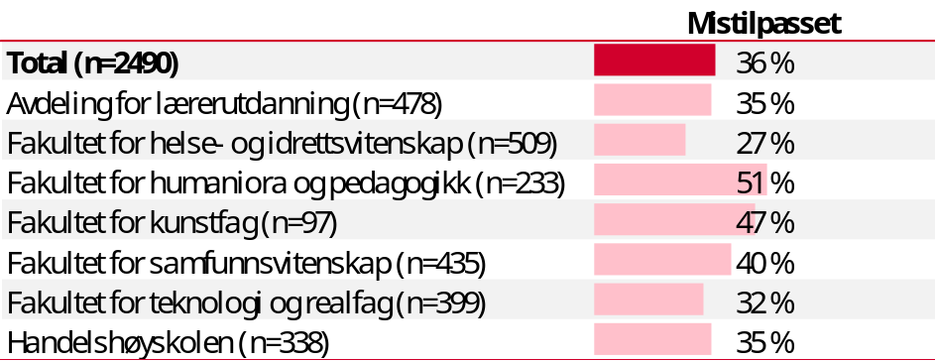
Mistilpasning i arbeidslivet
Merk: I mistilpasning-analysene er kandidater som er studenter (som hovedbeskjeftigelse) tatt ut. Dette er delvis forklaringen på at arbeidsledighetstallene avviker noe fra tallene i figuren i senere lysbilder.
Notes:
Generelt: Marginalt flere som opplever å ikke ha relevant arbeid, samt flere som jobber ufrivillig deltid eller er arbeidsledige.
MERK: Ikke-relevant jobb er et subjektivt spørsmål, sammenlignet med de øvrige.
Viktig å merke seg endring i spørsmålet om relevant arbeid, mellom 2019 og 2022/2025 – kan forklare deler av utviklingen.
[Spørsmål 2019: «Hvor relevant er utdanningen din i din nåværende jobb? Med relevant menes både fagspesifikk kompetanse og generell kompetanse som analytiske evner, arbeidsmetoder, evne til å tilegne seg ny kunnskap o.l». Spørsmål 2022: Totalt sett, hvor relevant opplever du at utdanningen er i nåværende jobb? Med relevant tenker vi på hvor mye av det du har lært gjennom utdanningen din som du bruker direkte eller indirekte i jobbsituasjonen din.»]
Mistilpasningsgraden varierer betydelig mellom fakultetene. HI-kommer godt ut av sammenligningen, med en mistilpasningsandel på 27 % - opp fra 22 % i 2022

Slide 12
Andel i relevant jobb
Notes:
HI 2022 = 88 %

Slide 13
Andel i relevant jobb pr studieprogram ved Helse- og idrettsvitenskap
Notes:
Bryter vi ned tallene pr studieprogram er det stor variasjon
Dårligere tall for spesielt idrett og folkehelse, sammenlignet med 2022

Slide 14
Hvorfor utdanningen oppleves som lite relevant i nåværende jobb

Slide 15
Arbeidsledighet
Merk: Kandidater som er studenter (som hovedbeskjeftigelse) er tatt ut i denne analysen.
Notes:
Ganske tydelige forskjeller i arbeidsledighetsnivå mellom de ulike fakultetene
Verdt å merke seg at alle fakultet opplever en økning i arbeidsledighet, sammenlignet med 2022-undersøkelsen

Slide 16
Arbeidsledighet pr studieprogram ved Helse- og idrettsvitenskap
Merk: Kandidater som er studenter (som hovedbeskjeftigelse) er tatt ut i denne analysen.
Notes:
Forskjeller i opplevd relevans og arbeidsledighet er to forskjellige ting. De aller fleste HI-kandidatene har jobb

Slide 17
Bransjene helse- og idrettsvitenskap- kandidatene jobber i

Slide 18
Generell/fagspesifikk kompetanse i studiene i nåværende jobb
Hvordan opplever du sammenhengen mellom utdanningen du har tatt og din nåværende jobb?
Andel som har svart «I ganske stor grad» og «I svært stor grad» ved Helse- og idrettsvitenskap.

Slide 19
Generell/fagspesifikk kompetanse i studiene i nåværende jobb brutt ned på studieprogram
Hvordan opplever du sammenhengen mellom utdanningen du har tatt og din nåværende jobb?
Andel som har svart «I ganske stor grad» og «I stor grad». Viser kun studieprogram hvor n>5.
Notes:
Sykepleie/vernepleie = veldig tett kobling mellom utdanning og nåværende jobb
Ikke like positivt for idrett og folkehelse

Slide 20
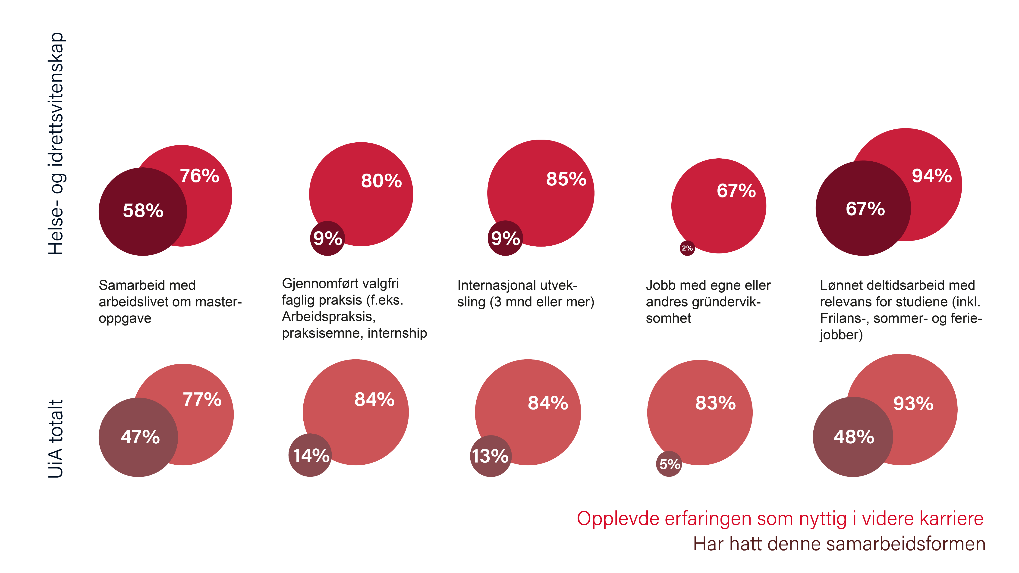
Erfaring fra og nytte av ulike samarbeidsformer

Slide 21
Oppgavesamarbeid fordelt på fakultet
Merknad: Tallene avgrenset til kandidater uteksaminert med hhv. bachelor eller mastergrad

Slide 22
Hvilken kompetanse kandidatene mener studiene har gitt dem
Viser andel som har svart «I ganske stor grad» og «I svært stor grad».

Slide 23
Ferdigheter studiet burde fokusere mer på

Slide 24
Hva studieprogrammet kunne gjort annerledes for å forberede helse- og idrettsvitenskap-kandidatene bedre på arbeidslivet (n=511)

Slide 25
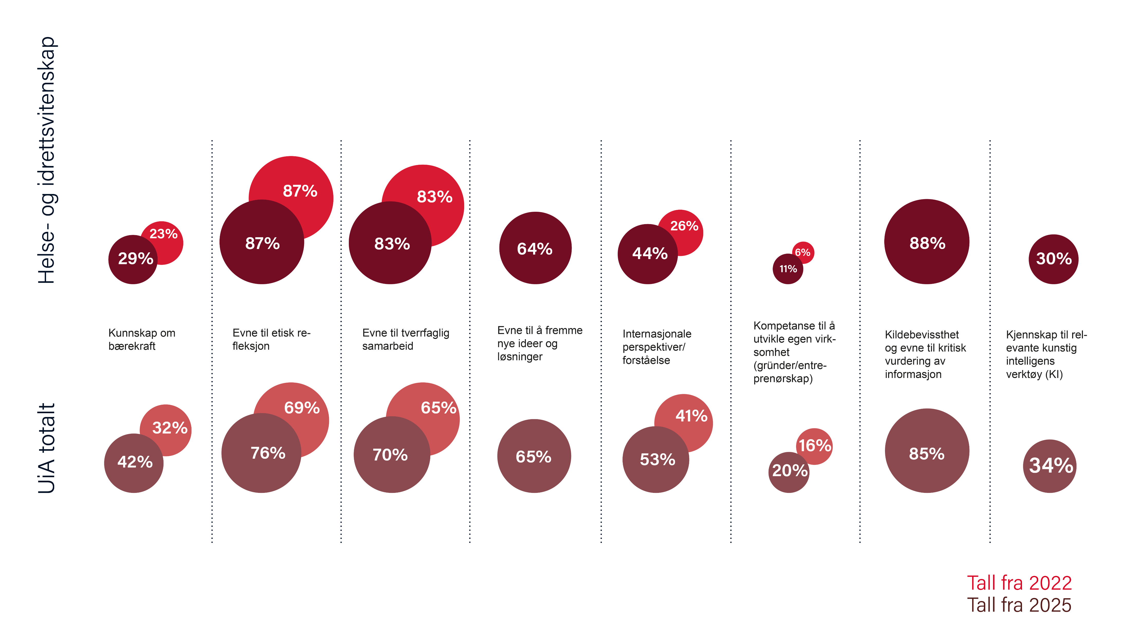
Ferdigheter kandidatene har fått fra utdanningen
Viser andel som har svart «I ganske stor grad» og «I svært stor grad».
Notes:
Graderingsspørsmål. Andel som svarer at studiet har gitt denne typen kompetanse i ganske stor eller svært stor grad.

